Slide 1
ASE’2023
Compiler Auto-tuning via Critical Flag Selection
报告人
丁伯尧
Mingxuan Zhu, Dan Hao
Key Laboratory of High ConfidenceSoftware Technologies (PekingUniversity), Ministry of EducationBeijing, China
2025年11月20日

Slide 2

背景与动机
自动调优技术在编译器中有着广泛的应用，可以用于在不修改代码的情况下提升程序性能
一个简单的编译器调优的问题描述是：从n个选项中选择合适的序列，使得性能达到最优，该问题是NP难的
对搜索空间剪枝，降低搜索开销
$$O=\left\{o_{1},o_{2},…,o_{n}\right\},o_{i}∈\{0,1\}$$

Slide 3
背景与动机
Insight：部分参数的效果和程序的结构有关联
  参数-fpeelloops用于进行循环展开：它只对含有循环的程序有优化效果。因此可以将程序结构（例如是否含有循环）和参数关联起来
  编译器中的参数根据文档描述情况可以分为以下三个部分
    与某些特定程序结构相关的标志
    与隐式程序依赖相关的标志（占比很少），如-fcode-hoisting（这个选项会尝试移动函数和变量声明到其作用域的顶部，在执行任何其他代码之前进行预处理）
    缺少文档描述的标志
目标：选择对程序的运行时性能有明确影响的标志进行调优

Slide 4
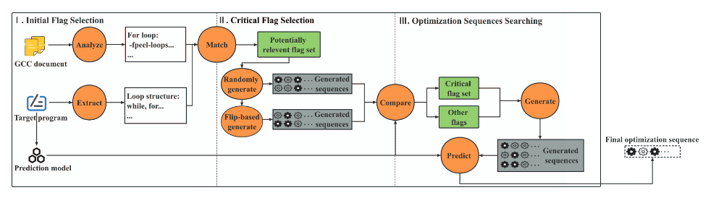
设计总览
选择初始标志
筛选性能关键标志
搜索优化序列

Slide 5
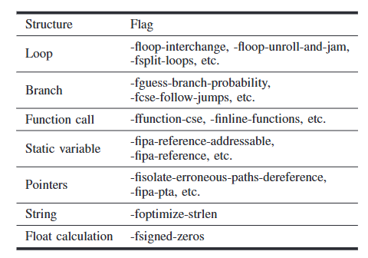

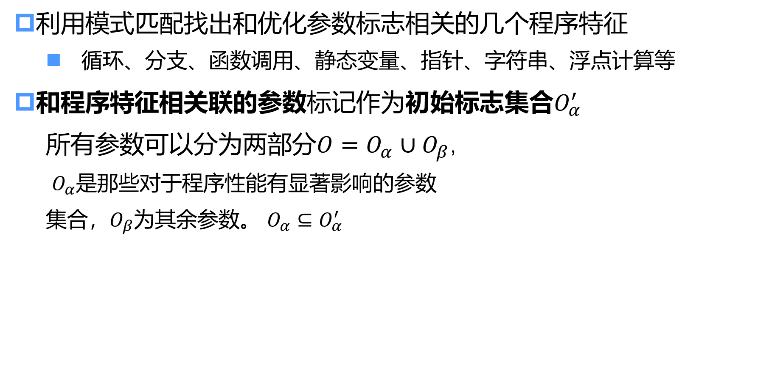
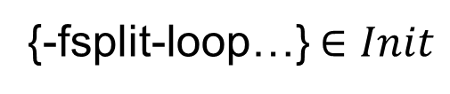
选择初始标志
利用模式匹配找出和优化参数标志相关的几个程序特征
  循环、分支、函数调用、静态变量、指针、字符串、浮点计算等
和程序特征相关联的参数标记作为初始标志集合$O_{α}^{′}$
  所有参数可以分为两部分$O=O_{α}∪O_{β}$,
  $O_{α}$是那些对于程序性能有显著影响的参数
  集合，$O_{β}$为其余参数。 $O_{α}⊆$ $O_{α}^{′}$
{-fsplit-loop…} $∈Init$

Slide 6
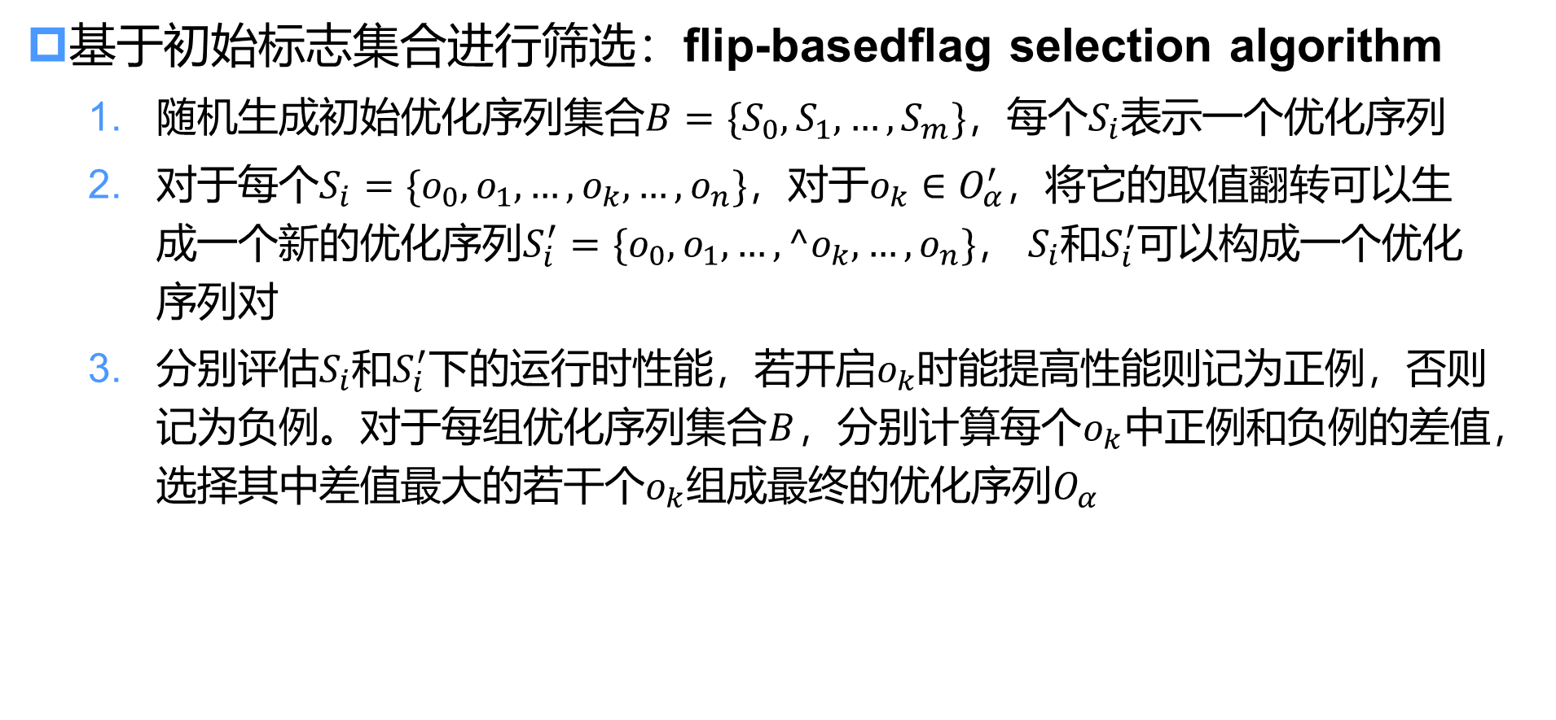
筛选性能关键标志
基于初始标志集合进行筛选：flip-basedflag selection algorithm
  随机生成初始优化序列集合$B=\{S_{0},S_{1},…,S_{m}\}$，每个$S_{i}$表示一个优化序列
  对于每个$S_{i}=\{o_{0},o_{1},…,o_{k},…,o_{n}\}$，对于$o_{k}∈O_{α}^{′}$，将它的取值翻转可以生成一个新的优化序列$S_{i}^{′}=\{o_{0},o_{1},…,{^o}_{k},…,o_{n}\}$， $S_{i}$和$S_{i}^{′}$可以构成一个优化序列对
  分别评估$S_{i}$和$S_{i}^{′}$下的运行时性能，若开启$o_{k}$时能提高性能则记为正例，否则记为负例。对于每组优化序列集合$B$，分别计算每个$o_{k}$中正例和负例的差值，选择其中差值最大的若干个$o_{k}$组成最终的优化序列$O_{α}$

Slide 7
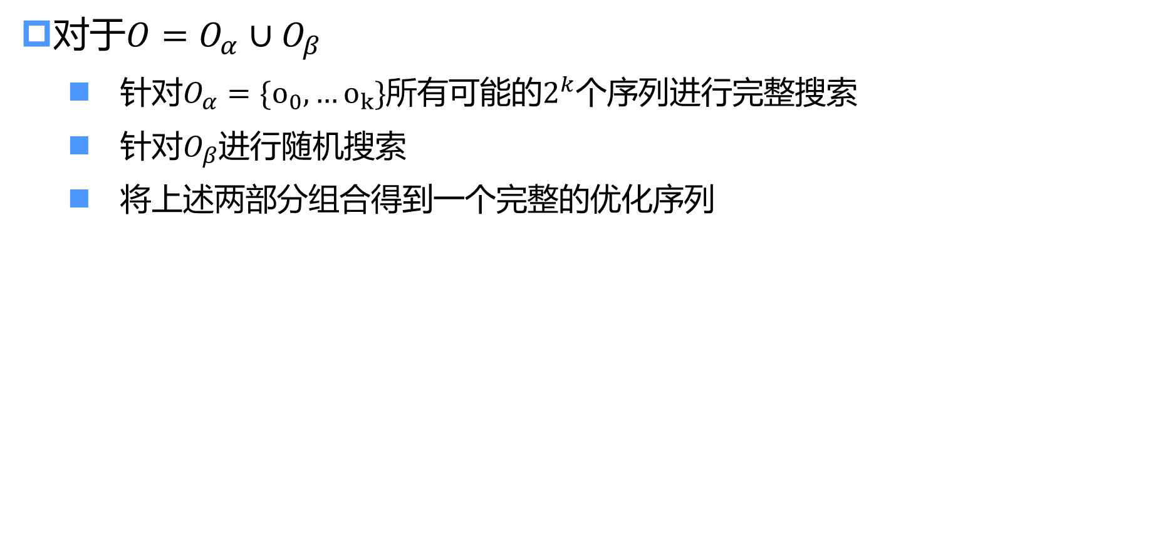
搜索优化序列
对于$O=O_{α}∪O_{β}$
  针对$O_{α}=\{o_{0},…o_{k}\}$所有可能的$2^{k}$个序列进行完整搜索
  针对$O_{β}$进行随机搜索
  将上述两部分组合得到一个完整的优化序列

Slide 8
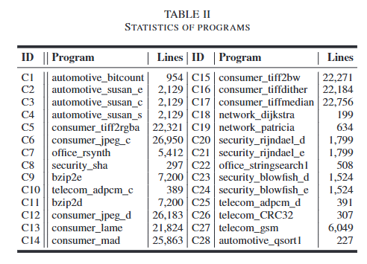
评估
数据集
基线：RIO、OpenTuner、CompTuner、BOCA

Slide 9
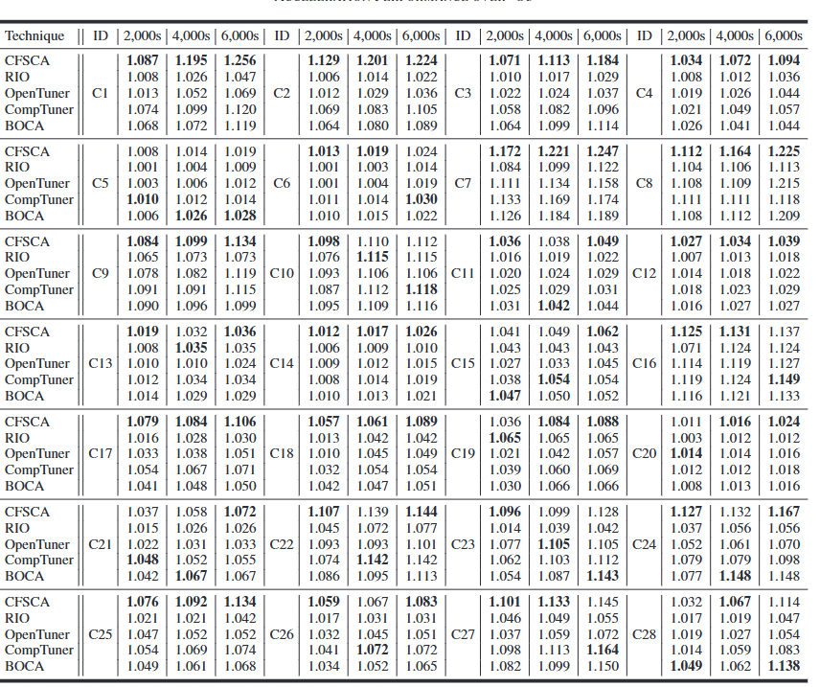
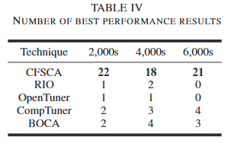
RQ1：有效性
评估方式：评估使用不同调优器搜索不同的时间得到的配置的加速比
大多数测试用例在相同的搜索时间下，CFSCA都比其余的工具性能好

Slide 10
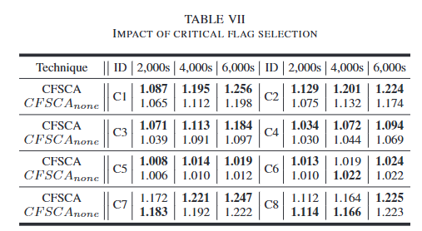
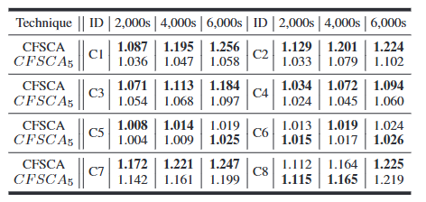
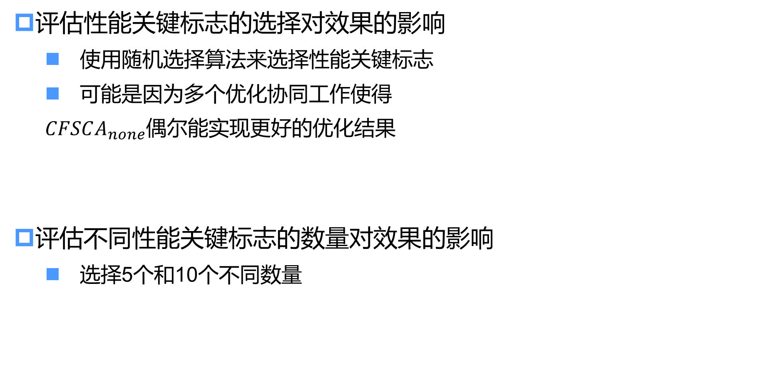
RQ2：消融实验
评估性能关键标志的选择对效果的影响
  使用随机选择算法来选择性能关键标志
  可能是因为多个优化协同工作使得
  $CFSCA_{none}$偶尔能实现更好的优化结果
评估不同性能关键标志的数量对效果的影响
  选择5个和10个不同数量
Notes:
CF SCA 选择的关键标志数量较少，增加了随机搜索在 O 中的影响

Slide 11
总结
本文在算法设计上提出的核心思想是将优化参数和程序结构联系起来，通过选择特定的适用于目标程序结构的优化参数来降低调优的搜索空间
优点：算法和动机描述的比较简单易懂；实现和评估结果开源
缺点：核心设计部分其实相对来说简单；缺少对于搜索空间提升的直观的评估

